Slide 1

городской конкурс «Учитель года столицы башкортостана - 2018»
Методический семинар
Исакова Елена Михайловна учитель русского языка и литературы, МБОУ Школа № 51 формирование информационной компетенции школьника посредством применения стратегии смыслового чтения

Slide 2

Читать и не понимать — то же, что совсем не читать
Коменский Я.
общество
информация

Slide 3
СМЫСЛОВОЕ ЧТЕНИЕ – МЕТАПРЕДМЕТНЫЙ НАВЫК
В ЛИЧНОСТНЫЕ УУД -МОТИВАЦИЯ ЧТЕНИЯ, МОТИВЫ УЧЕНИЯ, ОТНОШЕНИЕ К СЕБЕ И К ШКОЛЕ
В РЕГУЛЯТИВНЫЕ УУД –
ПРИНЯТИЕ УЧЕНИКОМ УЧЕБНОЙ ЗАДАЧИ, ПРОИЗВОЛЬНАЯ РЕГУЛЯЦИЯ ДЕЯТЕЛЬНОСТИ
В ПОЗНАВАТЕЛЬНЫЕ УУД –
ЛОГИЧЕСКОЕ И АБСТРАКТНОЕ МЫШЛЕНИЕ, ОПЕРАТИВНАЯ ПАМЯТЬ, ТВОРЧЕСКОЕ ВООБРАЖЕНИЕ,КОНЦЕНТРАЦИЯ ВНИМАНИЯ, ОБЪЕМ СЛОВАРЯ
В КОМУНИКАТИВНЫЕ УУД - РАЗВИТИЕ ОСНОВНЫХ ВИДОВ РЕЧЕВОЙ ДЕЯТЕЛЬНОСТИ
САМООБРАЗОВАНИЕ
ДОПОЛНИТЕЛЬНОЕ ОБРАЗОВАНИЕ
СИСТЕМА ВОСПИТАТЕЛЬНОЙ РАБОТЫ
БАЗОВЫЙ УЧЕБНЫЙ ПРОЦЕСС

Slide 4
Читать и не понимать — то же, что совсем не читать
Коменский Я.
Результаты международных исследований
качества чтения и понимания текста PIRLS
и читательской грамотности PISA
Результаты PIRLS (учащиеся начальной школы) 2015 г. | Результаты PISA (учащиеся основной школы) 2016 г.
1 место (из 45 стран) | 26 место (из 70 стран)

Slide 5
ОБУЧЕНИЕ СМЫСЛОВОМУ ЧТЕНИЮ НА УРОКАХ
- НЕОБХОДИМОЕ УСЛОВИЕ ДОСТИЖЕНИЯ МЕТАПРЕДМЕТНЫХ РЕЗУЛЬТАТОВ
ОТСУТСТВИЕ НАВЫКОВ СМЫСЛОВОГО ЧТЕНИЯ У УЧАЩИХСЯ
ТРЕБОВАНИЯ ФГОС
ПРОБЛЕМА ПОИСКА ПРИЕМОВ И ВЫРАБОТКИ СТАТЕГИИ ОБУЧЕНИЯ СМЫСЛОВОМУ ЧТЕНИЮ СТАНОВИТСЯ НАИБОЛЕЕ АКТУАЛЬНОЙ В СВЕТЕ
МОДЕРНИЗАЦИИ ОБЩЕГО ОБРАЗОВАНИЯ

Slide 6
Обоснование исследования
Способствовать формированию информационной компетенции школьника посредством применения стратегии смыслового чтения.
цель
задачи
Изучить стратегию смыслового чтения.
2. Реализовать ее на практике.
3. Провести анализ работы и распространить опыт.

Slide 7
ИССЛЕДОВАНИЯ УЧЕНЫХ ПО ПРОБЛЕМЕ
ПСИХОЛОГИЧЕСКОЕ СОДЕРЖАНИЕ ТЕХНИЧЕСКОГО ЧТЕНИЯ В ПЕРИОД ПЕРВОНАЧАЛЬНОГО ОБУЧЕНИЯ КАК ОСНОВЫ ДЛЯ ФОРМИРОВАНИЯ СМЫСЛОВОГО ЧТЕНИЯ
Б.А. Богуславская, Е.В. Гурьянов, Т.Г. Егоров, А.Н. Корнев,
ИССЛЕДОВАНИЕ ВЗАИМОСВЯЗИ И ВЗАИМОВЛИЯНИЯ ТЕХНИЧЕСКОГО И СМЫСЛОВОГО ЧТЕНИЯ
Б.Г. Ананьев, Т.Г. Егоров, Д.Б. Эльконин, Дж. Мортон
Н.И. Жинкин, И.А. Зимняя, А.А. Леонтьев,
ПСИХОЛОГИЧЕСКОЕ СОДЕРЖАНИЕ СМЫСЛОВОГО ЧТЕНИЯ
СМЫСЛОВОЕ ЧТЕНИЕ КАК СЛОЖНАЯ ФУНКЦИОНАЛЬНАЯ СИСТЕМА, ИМЕЮЩАЯ МНОГОУРОВНЕВОЕ СТРОЕНИЕ
Т.В. Ахутина, А. Р. Лурия
А.А. Зубченко, Л.Ю. Невуева, Л.Ф. Климанова
ПРОБЛЕМЫ ГОТОВНОСТИ К ОБУЧЕНИЮ ПЕДАГОГОВ КАК СУБЪЕКТОВ УЧЕБНОЙ ДЕЯТЕЛЬНОСТИ
ПРОБЛЕМЫ ГОТОВНОСТИ К ОБУЧЕНИЮНА УРОВНЕ ОСНОВНОГО ОБЩЕГО ОБРАЗОВАНИЯ
А.К. Бикметова, М.Р. Битянова, А.Ю. Коджаспиров, Н.В. Лебедева, Т.И. Юферева
Е.Н. Вадурина, С.Г. Вершловский, Ж.Л. Витлин, Э.Ф. Зеер,
ОПИСАНИЕ ТРУДНОСТЕЙ В ОБУЧЕНИИ СМЫСЛОВОМУ ЧТЕНИЮ
СМЫСЛОВОЕ ЧТЕНИЕ КАК ОДИН ИЗ ВИДОВ РЕЧЕВОЙ ДЕЯТЕЛЬНОСТИ
А.П. Нечаев, Е.В. Гурьянов, А.Р. Лурия, Ж.И. Шиф, Л.С. Цветкова, A. Harris, F. Roswell, E.D. Hirsch и др.
А.Р. Лурия, М.И. Оморокова, Л.С. Цветкова, Д.Б. Эльконин
А.Н. Соколов
Ю.П. Поваренков, Е.И. Степанова, Г.С. Сухобская и др

Slide 8
Н.Н. Сметанникова. Стратегия смыслового чтения
Стратегия смыслового чтения – это путь, программа действий читателя по обработке различной информации текста.
Типы стратегии:
- предтекстовая деятельность
- текстовая деятельность
- послетекстовая деятельность

Slide 9
Н.Н. Сметанникова. Стратегия смыслового чтения
Типы | Приемы
предтекстовая деятельность | антиципация
текстовая деятельность | ключевые слова художественная деталь различные виды техники чтения
послетекстовая деятельность | вопросы по тексту кластер эссе, сочинение

Slide 10

Антиципация
Природа
Душа
Общество

Slide 11
Антиципация
«В Гороховой улице, в одном из больших домов, народонаселения которого стало бы на целый уездный город, лежал утром в постели, на своей квартире, Илья Ильич Обломов … Лежанье у Ильи Ильича не было ни необходимостью, как у больного или как у человека, который хочет спать, ни случайностью, как у того, кто устал, ни наслаждением, как у лентяя: это было его нормальным состоянием. Когда он был дома — а он был почти всегда дома, — он все лежал, и все постоянно в одной комнате … Комната, где лежал Илья Ильич, с первого взгляда казалась прекрасно убранною.

Slide 12
Основная мысль текста
Укажите два предложения, в которых верно передана ГЛАВНАЯ информация, содержащаяся в тексте. Запишите номера этих предложений.
1) Бактерии обитают всюду.
2) Бактерии могут жить в самых суровых условиях.
3) В каждом живом организме обитают тысячи, а то и миллионы бактерий.
4) Бактерии обитают в каждом живом организме.
5) Нет такого места, где бы не было бактерий.
(1)Бактерии поистине вездесущи. (2)<...>,в воздухе и воде, в любом комочке почвы и в каждом живом организме обитают тысячи, а то и миллионы бактерий. (3)Их удаётся обнаружить в верхних слоях атмосферы на высоте нескольких десятков километров и в глубоких подземных скважинах; в кипящих вулканических источниках и в толще антарктических ледников.

Slide 13
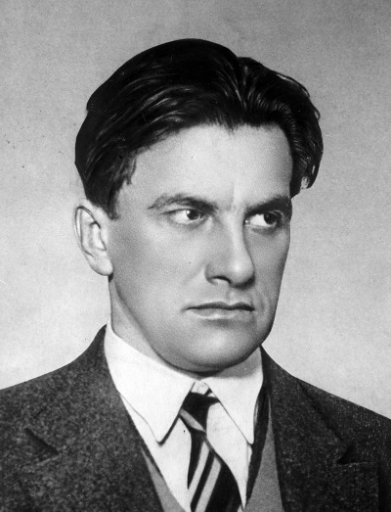

Владимир Владимирович Маяковский
«А вы могли бы?»

Slide 14

Виды техники чтения
чтение
с остановками
чтение про себя с пометками
чтение в кружок

Slide 15
Чтение с остановками
"И мысль свою Беликов также старался запрятать в футляр. Для него были ясны только циркуляры и газетные статьи, в которых запрещалось что-нибудь..." (А. П. Чехов "Человек в футляре")

Slide 16
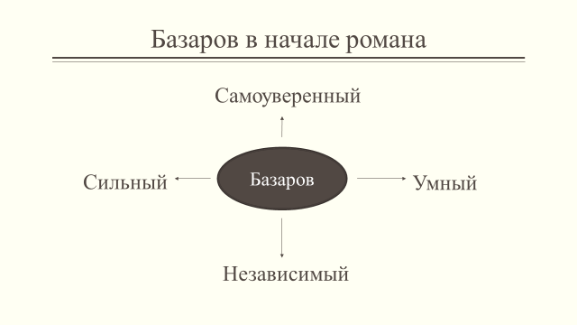

Образ Евгения Базарова в романе И.С. Тургенева «Отцы и дети»

Slide 17
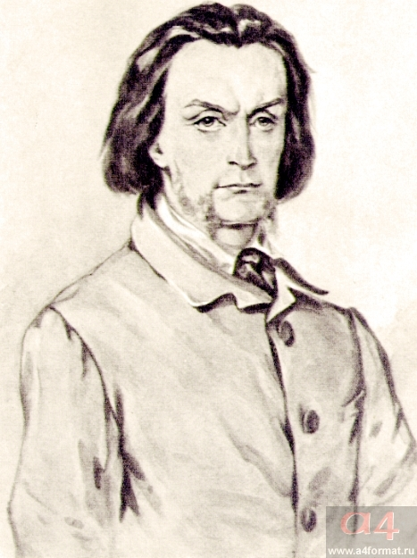
Итоговое сочинение 2017-2018 г.
Направление тем итогового сочинения «Человек и общество»
Возможные темы:
1. Почему Базаровы нужны России?
2. Что делает Базарова героем своего времени?
3. Истинные и ложные убеждения (по роману Тургенева «Отцы и дети»).

Slide 18
Результаты диагностики формирования информационной компетенции посредством применения стратегии смыслового чтения

Slide 19
Оценка читательских умений. Независимый мониторинг посредством конкурса «Почитай-ка» (Центр развития молодежи, г. Екатеринбург)

Slide 20

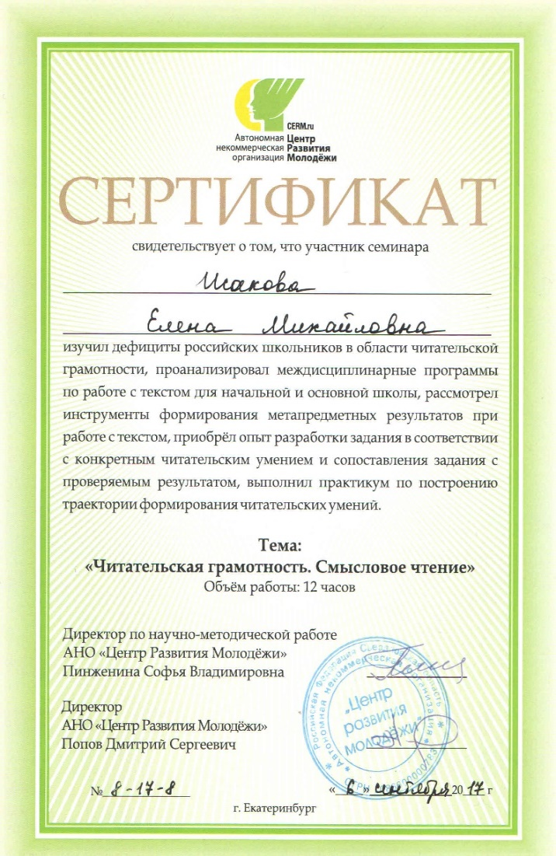
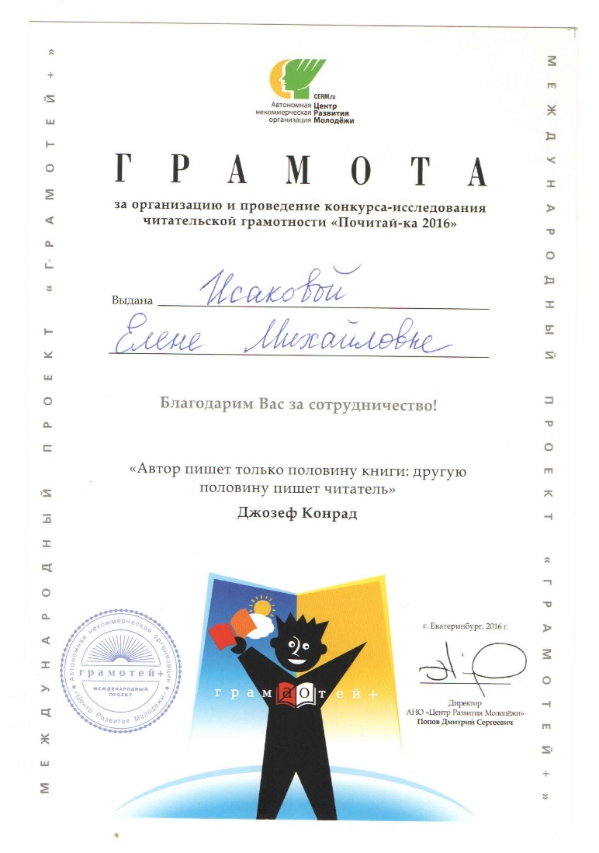
Результативность

Slide 21
Результативность
Год | Полное наименование мероприятия с указанием статуса (школьный, муниципальный, республиканский, межрегиональный, федеральный и т.д.) | ФИО обучающегося (класс) | Результат участия
2017 г. | Районный конкурс чтецов, посвященный 100-летию Октябрьской революции и году экологии и особо охраняемых природных территорий» | Бухарцев Андрей, 5 а | 2 место
2017 г. | Районный конкурс «Лучший Урок Мужества, совмещенный с Уроком письма» (номинация «Письмо ветерану») | Мингазова Юлиана, 5 а | 3 место
2017 г. | Всероссийская олимпиада школьников, школьный этап, литература | Синдеева Анна, 5 а | 1 место
2017 г. | Всероссийская олимпиада школьников, школьный этап, русский язык | Гафарова Азалия, 5 а Мингазова Юлиана, 5 | Призер Призер
2017 г. | Международный мониторинговый проект по русскому языку для обучающихся 5 – 11 классов «Грамотей+». Конкурс «Почитай-ка». Рейтинг в регионе. | Карирова Карима, 5 а | 1
2016-2017г. | Всероссийская научно-практическая конференция «Феринские чтения», доклад «Авторский рисунок в детской литературе». | Синдеева Анна, 5 а | участие

Slide 22
Результативность
Разработано
Обобщено и распространено
1. Система уроков с использованием приемов стратегии смыслового чтения (5 класс).
2. Алгоритм написания сочинения по русскому языку в 11 классе.
3. Копилка заданий проблемного содержания по литературе для 5 - 6 классов.
4. Сайт elena-i.mya5.ru
1. Выступление на семинаре для руководителей ОУ Калининского района города Уфы, 2015 г.
2. Выступление на педагогическом совете, 2016 г., 2017 г.
3. Выступление на конкурсе профессионального мастерства «Учитель года -2018 г.» (районный и городской этапы).
4. Статья «Применение стратегии смыслового чтения на уроках русского языка и литературы», 2017 г.

Slide 23
Выводы по методической теме исследования
1. Применение стратегии смыслового чтения способствует формированию информационной компетенции школьников.
2. Реализованные на практике приемы стратегии смыслового чтения доказали эффективность их использования.
3. Анализ проведенной работы показал, что применение стратегии смыслового чтения повышает мотивацию ученика к чтению, развивает его логическое и абстрактное мышление, творческое воображение, увеличивает объем словаря.

Slide 24
городской конкурс «Учитель года столицы башкортостана - 2018»
Методический семинар
Исакова Елена Михайловна учитель русского языка и литературы, МБОУ Школа № 51 формирование информационной компетенции школьника посредством применения стратегии смыслового чтения

